Slide 1
Байесовская реконструкция вспышек болезней
путем объединения эпидемиологических и геномных данных

Slide 2
Постановка задачи
Реконструкция вероятностных каналов передачи болезни между пациентами
Доступные данные:
Время проявления первых симптомов
Контакты между пациентами и другая информация о близости
Генетические последовательности патогенов

Slide 3
Решение задачи
Пакетное приложение: Outbreaker
Генетические последовательности патогенов
Даты сбора данных о синдромах
Модель встроена в Байесовскую структуру
Даты инфекций
Скорости мутаций
Отдельные вхождения патогена
Неохваченные случаи
Дерево передачи
Прочие особенности: не требуется наблюдение всех случаев передачи
+ не требуется «начальное» событие, вызывающее вспышку

Slide 4
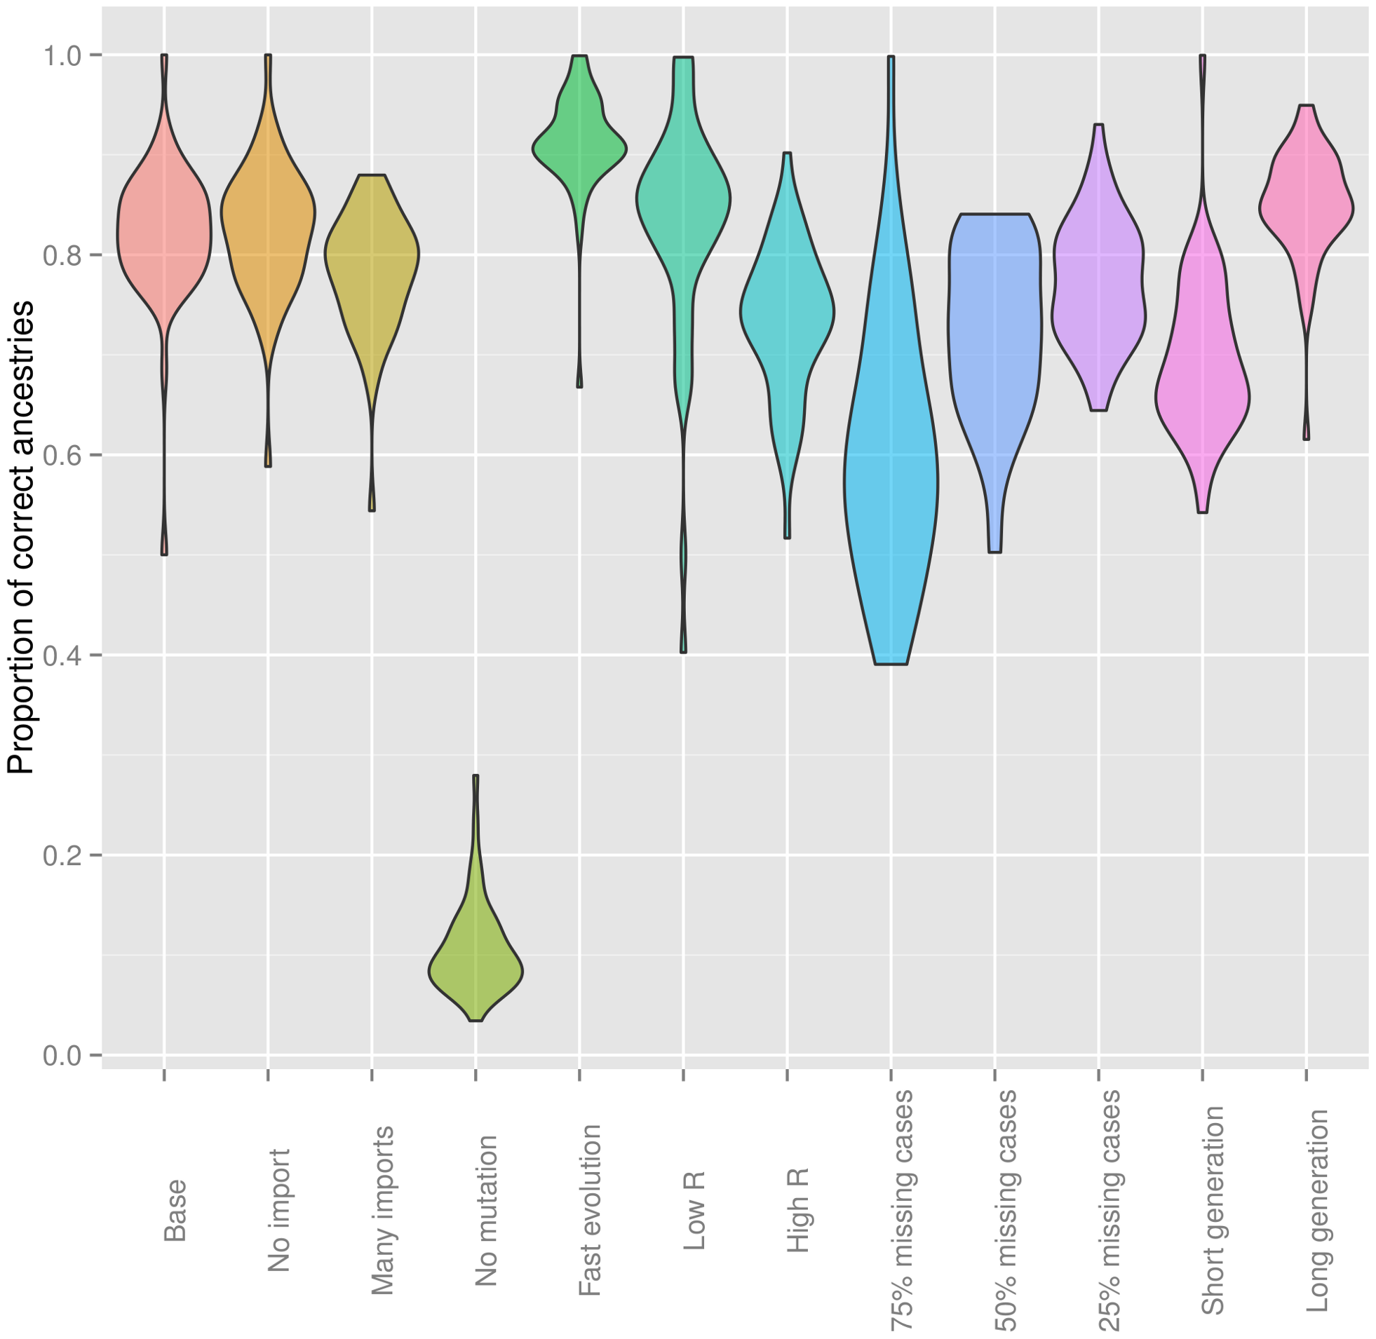
Оценка результатов работы outbreaker’а
Рис 1. Качество определения предков в моделируемых наборах данных
По горизонтальной оси - параметр моделирования:
Без дополнительных параметров
Без искусственного шума
С сильным искусственным шумом
Без мутации
Быстрая эволюция
Низкая мутация
Высокая мутация
75%, 50%, 25% (соотв.) пропущенных случаев
Малое число поколений
Большое число поколений

Slide 5
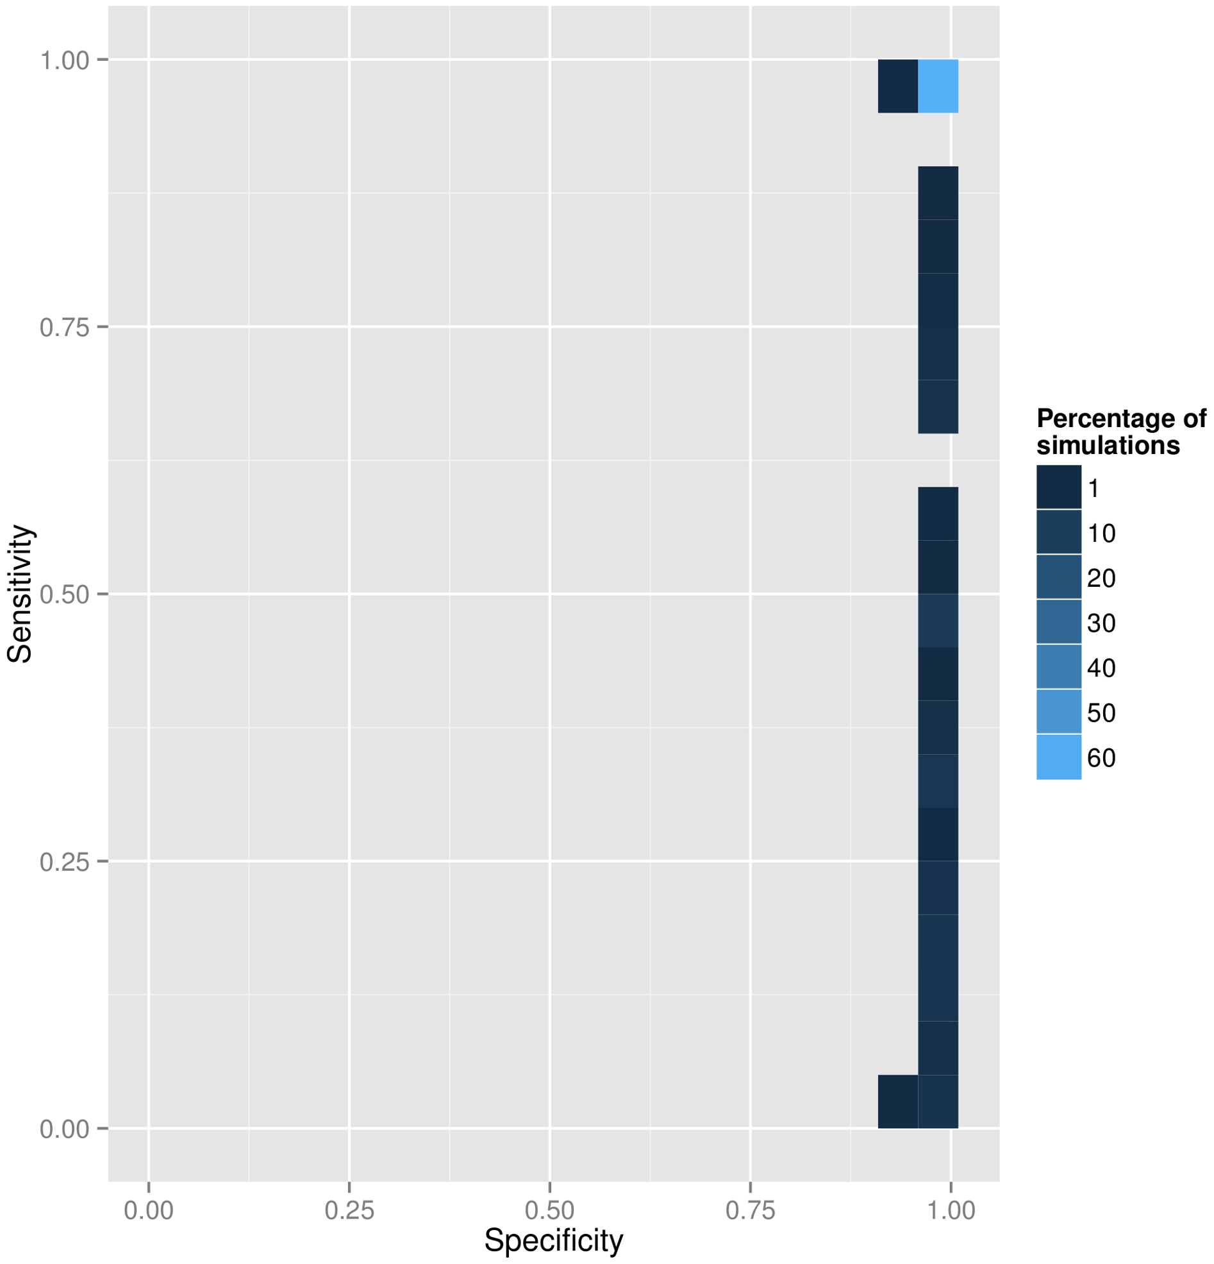
Рис 2. Выявление шумов
Специфика и чувствительность процедуры выявления шумов на основе идентификации генетических выбросов.
Цветные прямоугольники представляют процент моделирования в пределах заданного диапазона специфичности / чувствительности

Slide 6
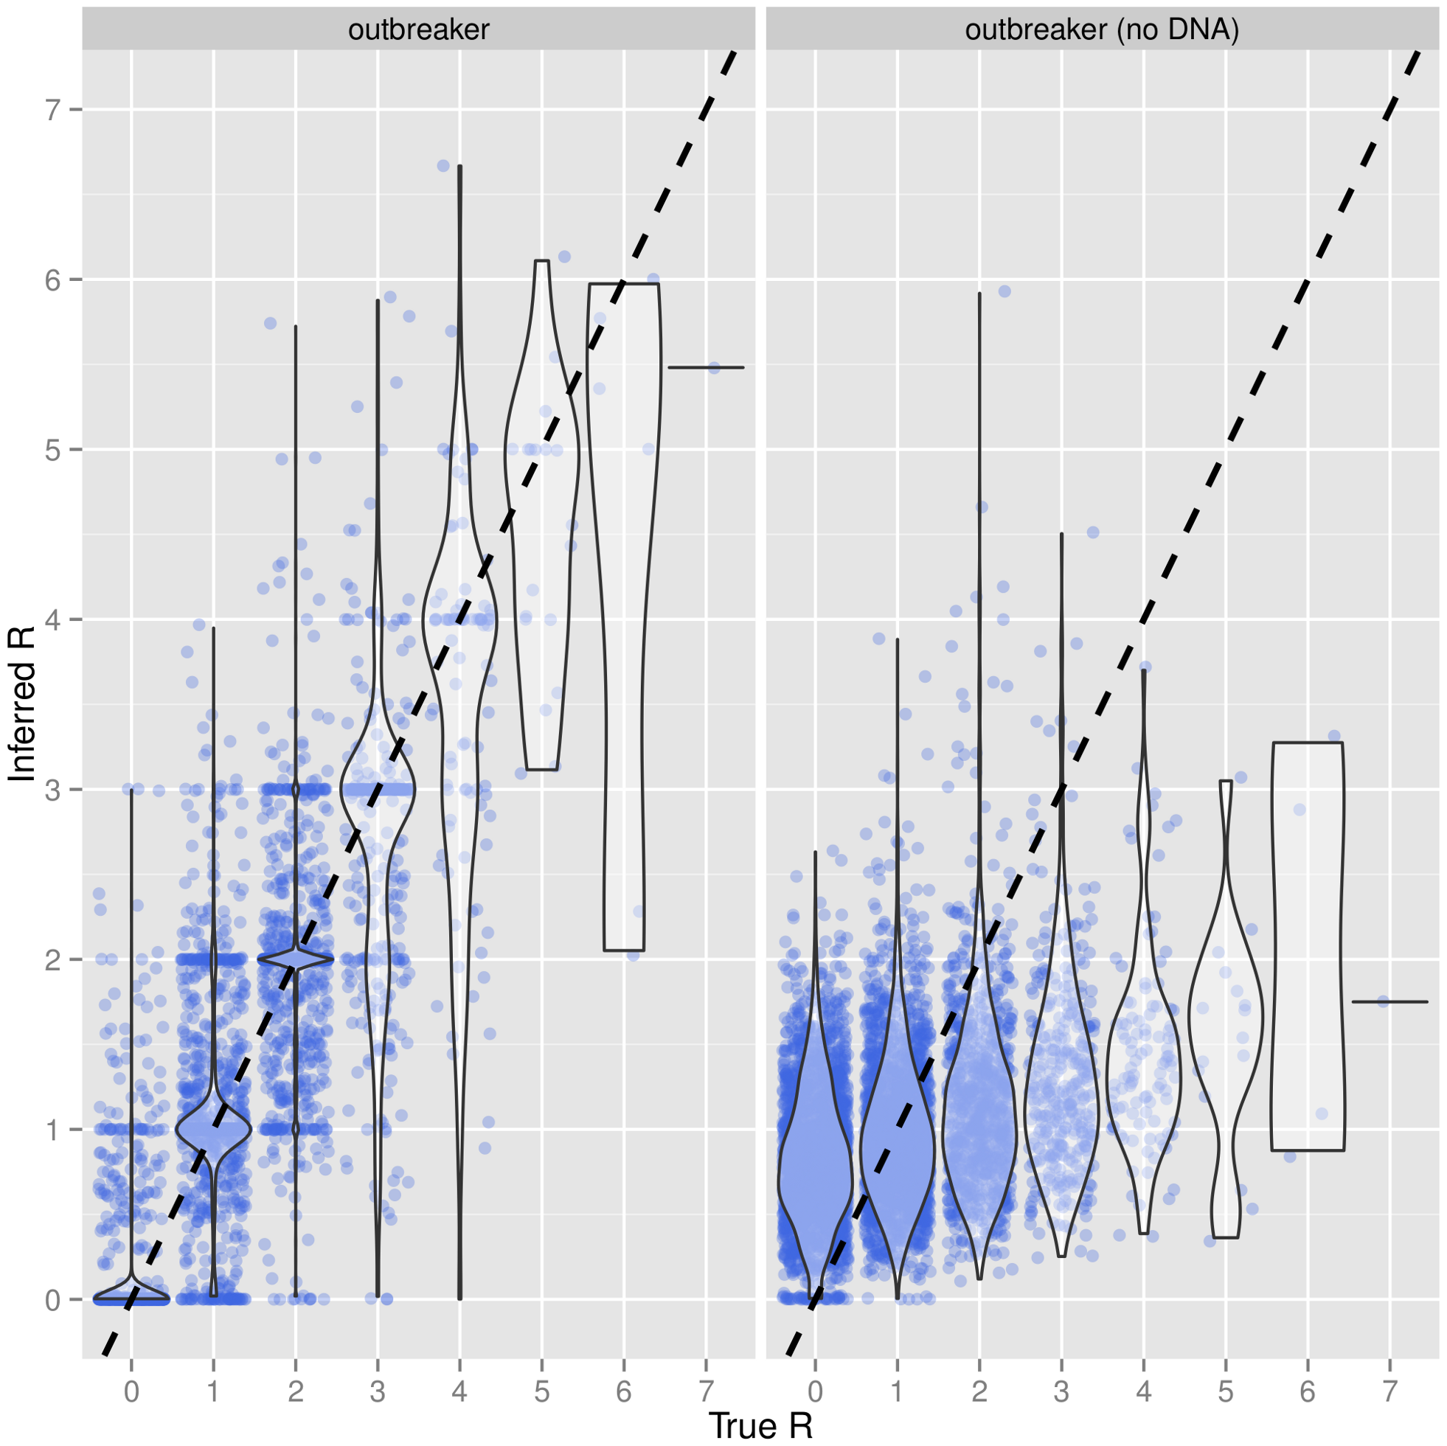
Рис 3. Определения вторичных случаев заражения от пациента
Левая часть – С использованием генетической информации в модели
Правая часть – БЕЗ использования генетической информации в модели

Slide 7
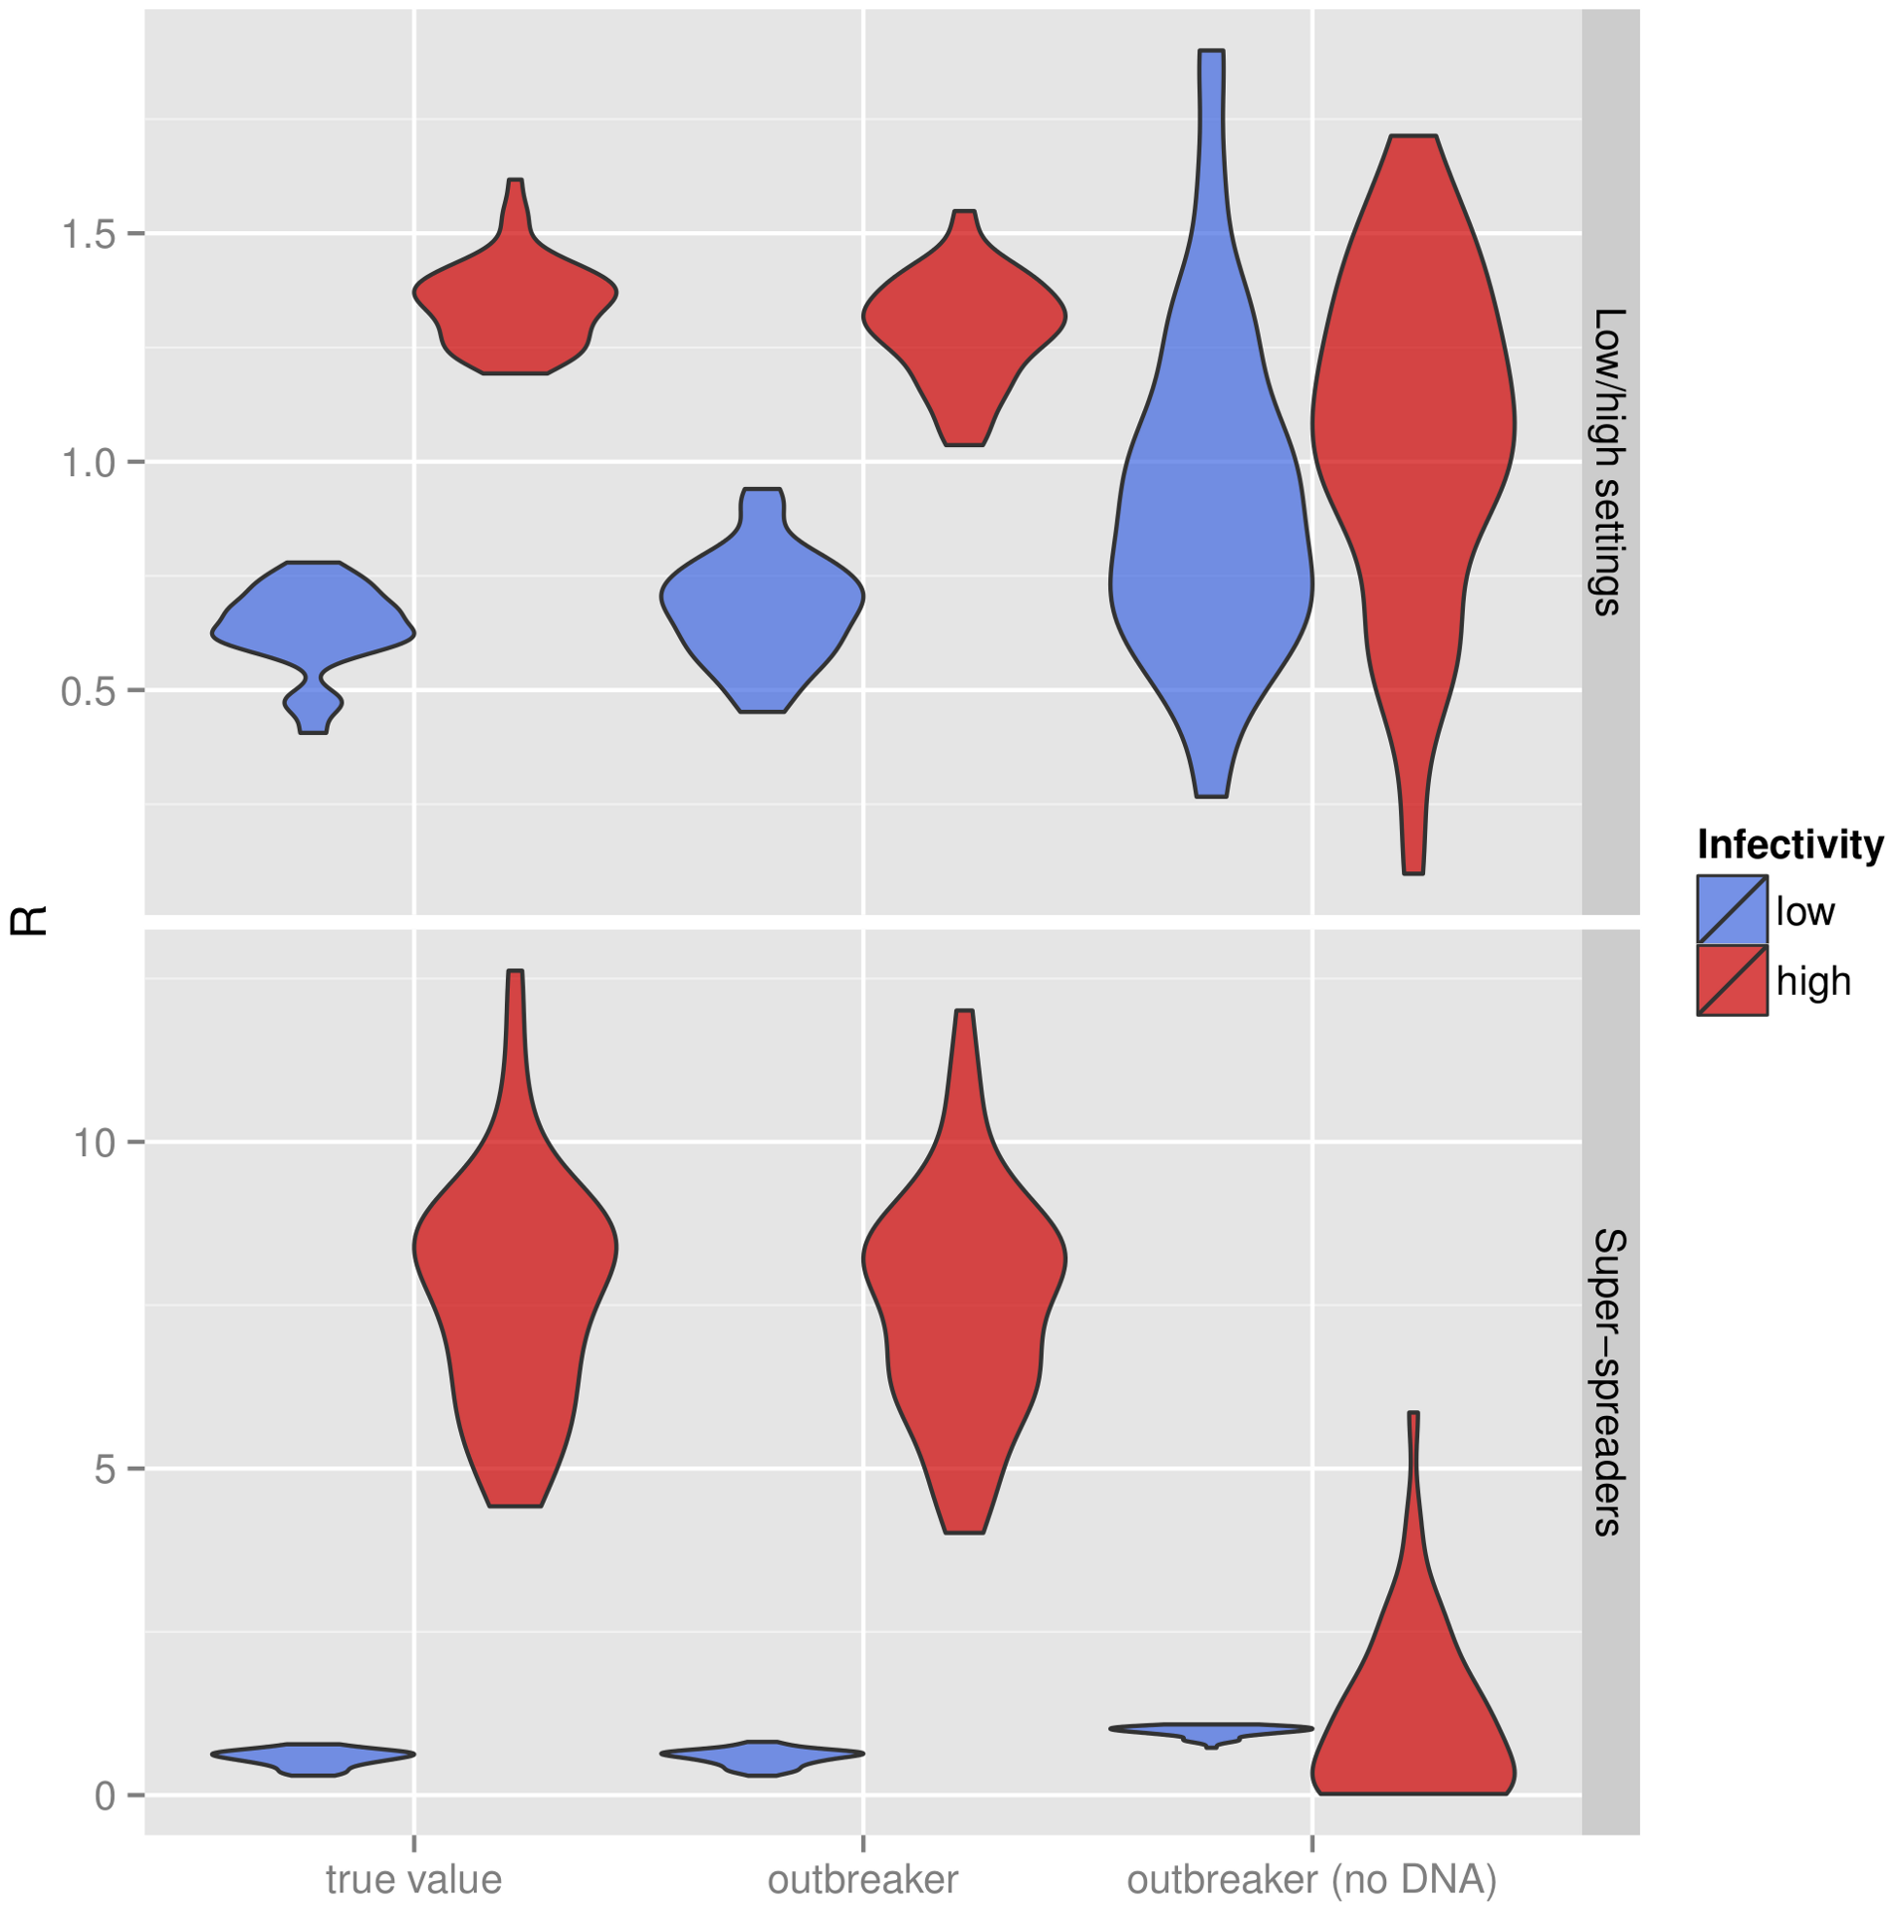

Slide 8
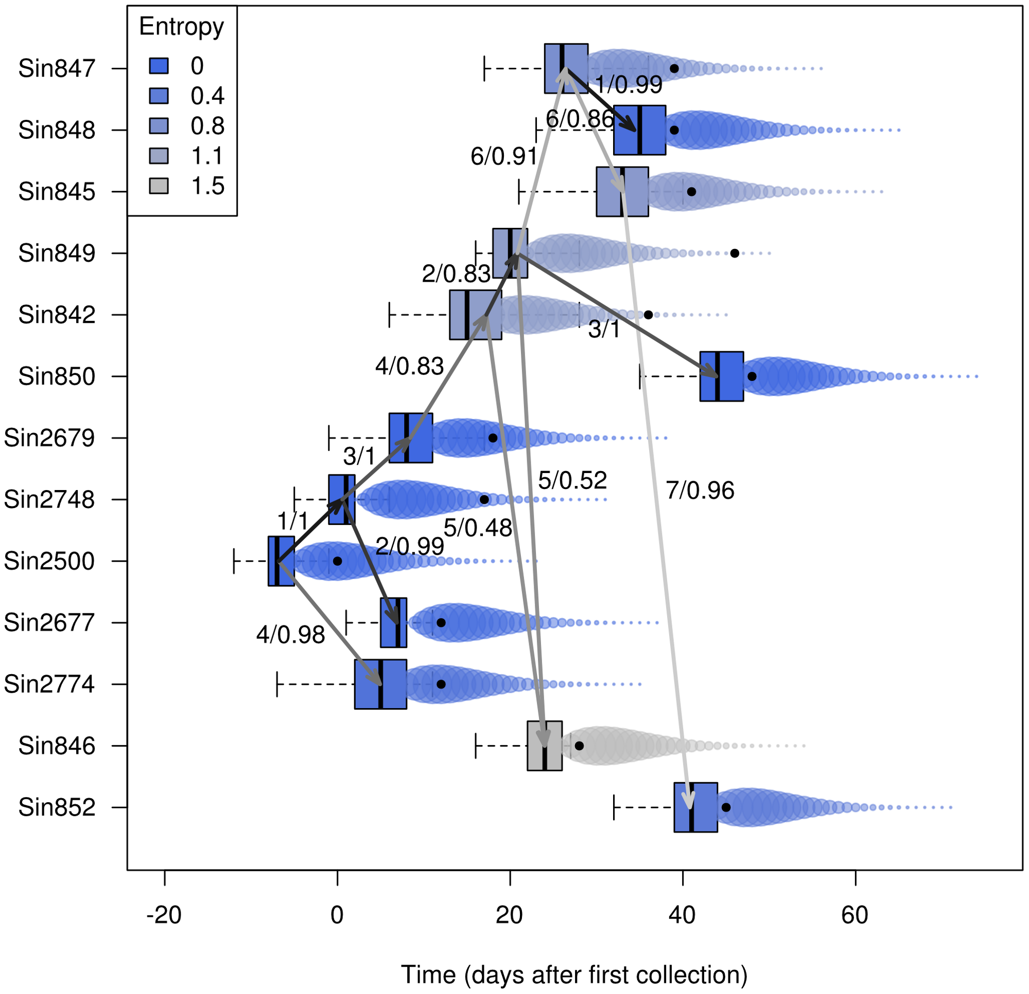
Результат работы outbreaker’а
Рис 5. Результат анализа данных
Легенда графика:
Строка – человек
Столбец – кол-во дней с момента обнаружения
Стрелка – направление заражения (с аннотацией в виде кол-ва мутаций)
Цвет человека – уверенность в источнике заражения

Slide 9
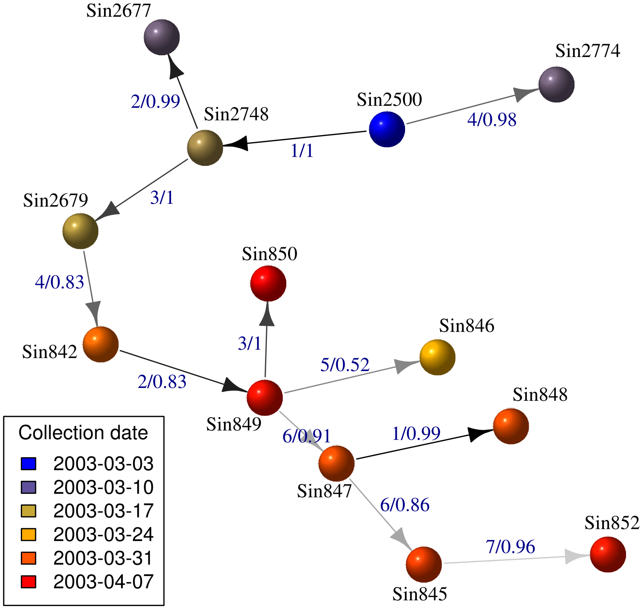

Slide 10
Модель передачи болезни
S_{i} – генетическая последовательность пациента i (i = 1 .. N)
t_{i} – время забора S_{i} у пациента
w – генератор временного распределения
f – распределение временного интервала между заражением и сбором
d (S_{i} , S_{j}) – количество мутаций между генетическими последовательностями
a_{i} – индекс ближайшего заражённого предка для пациента i
k_{i} – кол-во поколений между предком и пациентом i
T_{i}^{inf} – время заражения пациента I
μ – скорость мутации
π – доля случаев вспышки заболевания

Slide 11
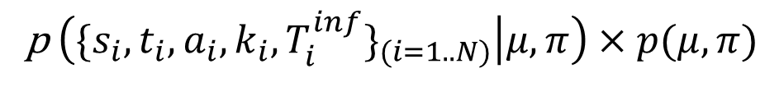
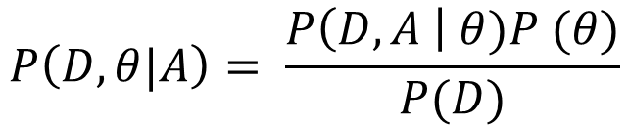
$$P\left(D, θ|A\right)= \frac{P\left(D, A \right| θ)P (θ)}{P(D)}$$
где D – наблюдаемые данные, А – дополнительные данные, θ – параметры модели
p $\left({\{s_{i}, t_{i},a_{i},k_{i},T_{i}^{inf}\}}_{(i=1..N)} | μ,π\right)×p(μ, π)$
схожесть данных с дополненными данными
предварительное распределение

Slide 12
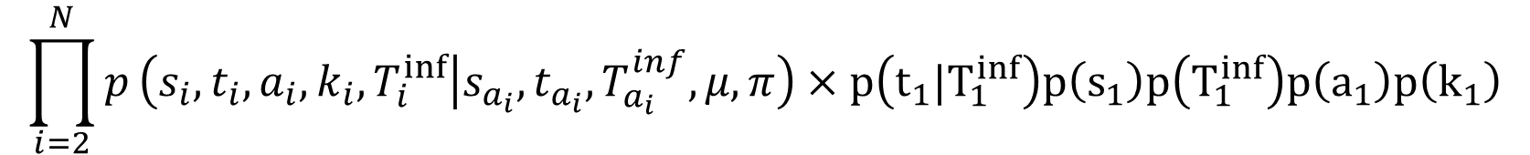
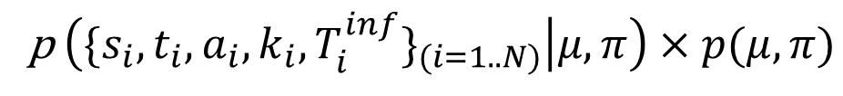
p $\left({\{s_{i}, t_{i},a_{i},k_{i},T_{i}^{inf}\}}_{(i=1..N)} | μ,π\right)×p(μ, π)$
$$\prod_{i=2}^{N}{p}\left(s_{i}, t_{i}, a_{i}, k_{i},T_{i}^{inf} | s_{a_{i}},t_{a_{i}},T_{a_{i}}^{inf}, μ, π\right)×p\left(t_{1}|T_{1}^{inf}\right)p\left(s_{1}\right)p\left(T_{1}^{inf}\right)p\left(a_{1}\right)p\left(k_{1}\right)$$
вероятность заметить заболевание
термин правдоподобия

Slide 13
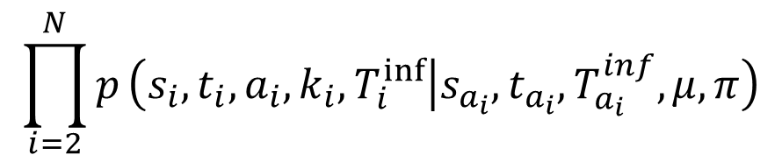



$$\prod_{i=2}^{N}{p}\left(s_{i}, t_{i}, a_{i}, k_{i},T_{i}^{inf} | s_{a_{i}},t_{a_{i}},T_{a_{i}}^{inf}, μ, π\right)$$
$$p\left(s_{i} | a_{i},s_{a_{i}},k_{i}, μ\right)×p\left(t_{i} | T_{i}^{inf}\right)p\left(T_{i}^{inf} | a_{i},T_{a_{i}}^{inf},k_{i}\right)p\left(k_{i} | π\right) p(a_{i})$$
$$Ω_{i}^{1}$$
$$Ω_{i}^{2}$$
генетическая псевдо-вероятность
Эпидемиологическая псевдо-вероятность
$$μ^{d\left(s_{i},s_{a_{i}}\right)}{\left(1− μ\right)}^{k_{i}×l\left(s_{i},s_{a_{i}}\right)−d(s_{i},s_{a_{i}})}$$
$$f(t_{i}−T_{i}^{inf})×w^{k_{i}}(T_{i}^{inf}−T_{a_{i}}^{inf})×NB\left(1 | k_{i}−1, π\right)$$

Slide 14
$$f(t_{i}−T_{i}^{inf})×w^{k_{i}}(T_{i}^{inf}−T_{a_{i}}^{inf})×NB\left(1 | k_{i}−1, π\right)$$
псевдо-схожесть собираемой информации
Вероятность того, что рассмотрены все даты между заражением k поколений
Вероятность промежуточных случаев
(биномиальное расп.)

Slide 15

Модель вспышки болезни
R₀ – фиксированное значение вторичного заражения пациентом
S_{t} – количество восприимчивых людей во время t
n – размер популяции (на всю популяцию только 1 заражённый)
$$p_{t}^{inf}=1 − e^{−\sum_{i}{R_{0}w(t−t_{i})/n}}$$
Вероятность заражения человеком в день t

